Slide 1
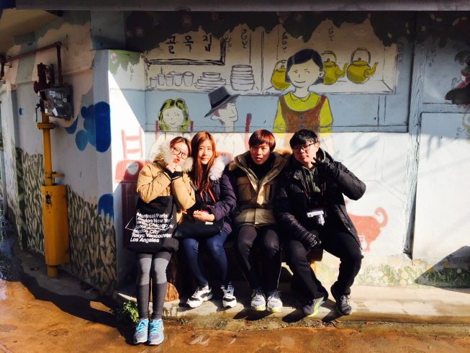
♡사랑이 넘치는 깐달 ♡
임주혜 장다희
박지환 이제민

Slide 2
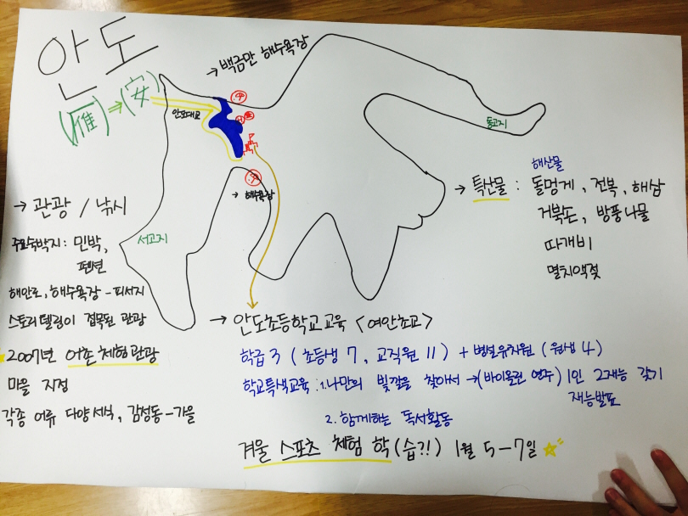
우리가 생각했던 안도
“안도를 알기 전 우리가 조사했던 안도는 개발되지 않은 관광 자원이 풍부하고 많은 특산물이 있었습니다.
그리고 학생의 수가 적지만 아이들을 위해 많은 창의 활동과 특수교육이 있는 곳이 였습니다.”

Slide 3
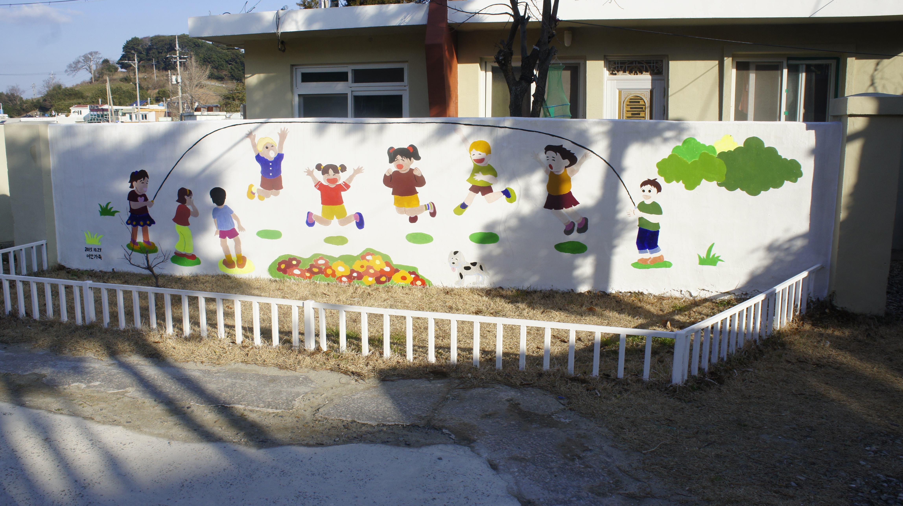
선생님들과 아이들이 함께 그린 벽화
“여안초등학교 정문을 지나 왼쪽에 곧 바로 보이는 정말 귀여운 벽화…
알고 보니 선생님들과 아이들의 많은 표현이 담긴 벽화 였습니다.”

Slide 4
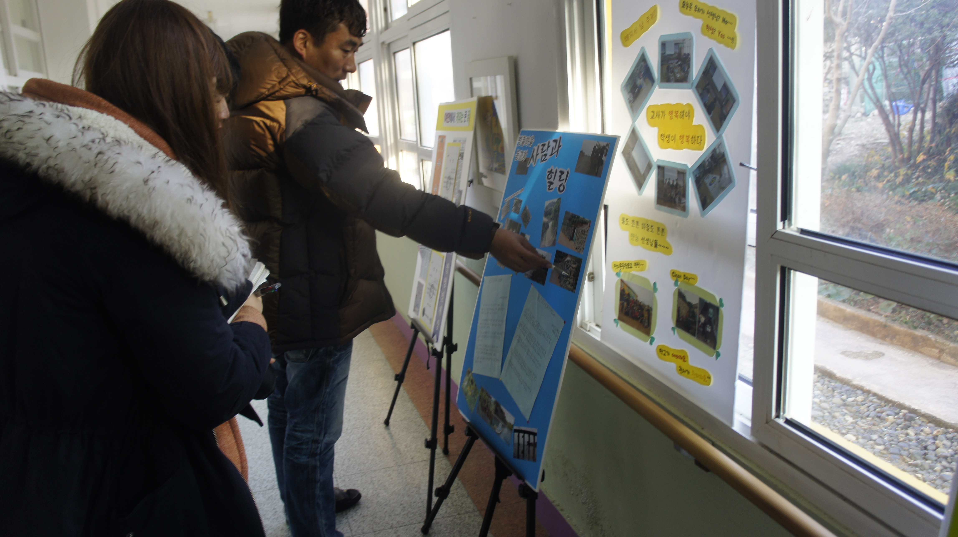
교무 행정 선생님의 학교 소개
“여안초등학교 수호천사! 교무 행정 선생님…
우리의 갑작스러운 방문에도 환한 웃음으로 우리를 반겨 주셨습니다. 재치 넘치고, 쏙쏙 들어오는 설명으로 우리에게 여안초등학교에 대해 알려 주셨습니다.”

Slide 5
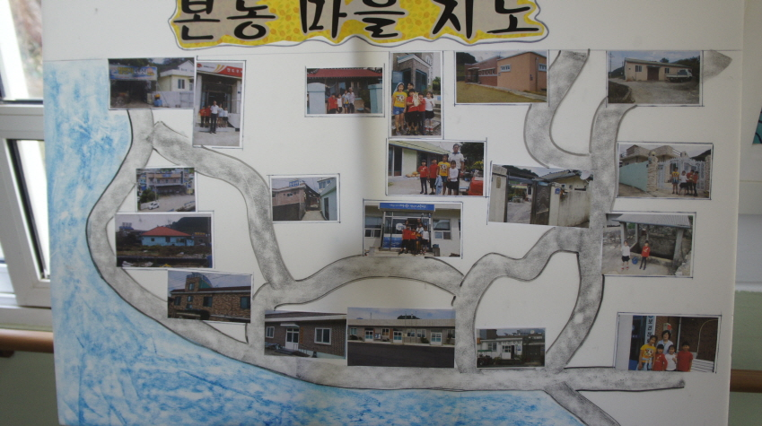
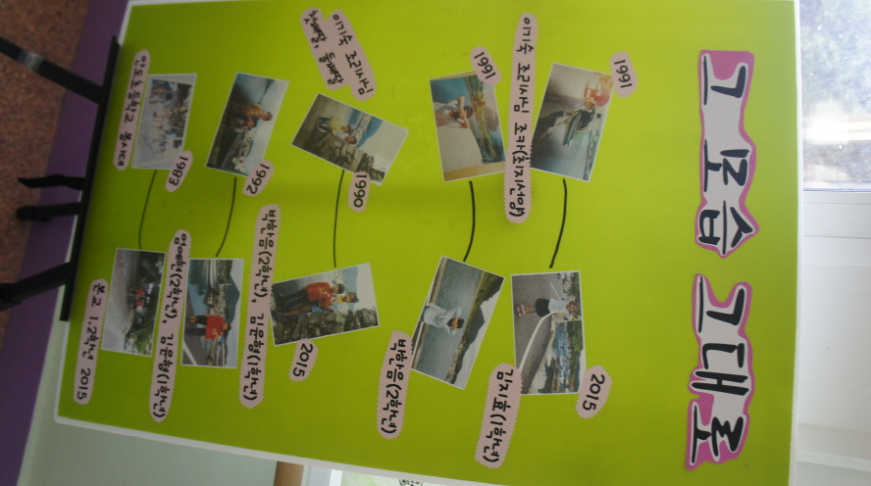
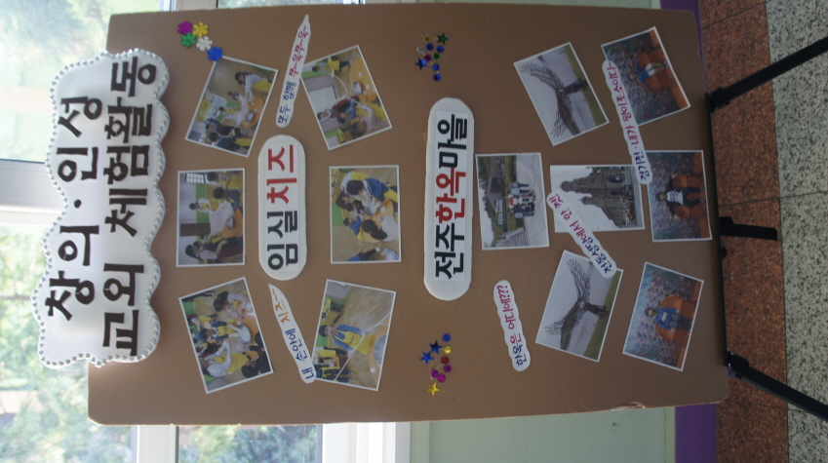
“작은 학교지만 우리가 조사한 것보다 많은 창의적인 활동들이 진행되고 있었습니다.
아이들의 활동하고, 체험한 모습들을 보면서 미소가 번졌습니다.”

Slide 6
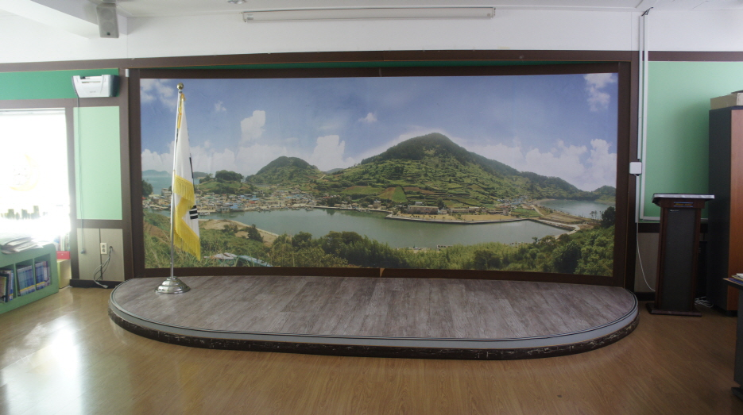
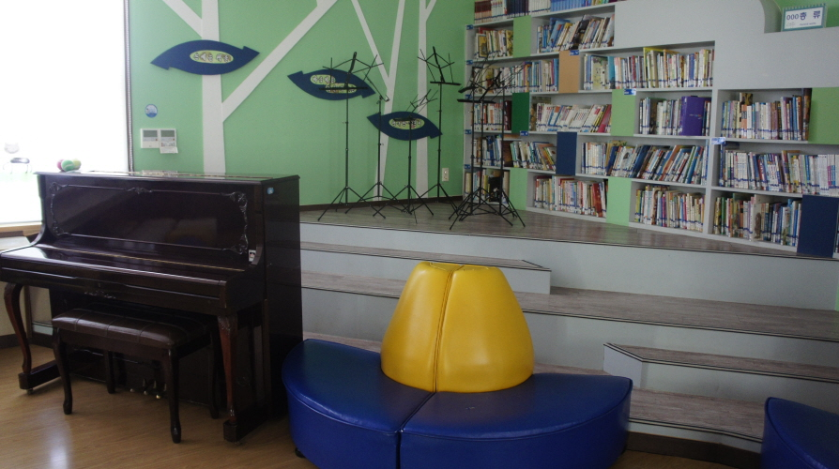
“이 곳은 여안초등학교에서 정말 편안하게 책을 읽을 수 있는 공간… 바로 도서관입니다.
이 곳에서 저희가 조사했던 특수교육 활동이 진행되고 있는 곳이었습니다.”

Slide 7
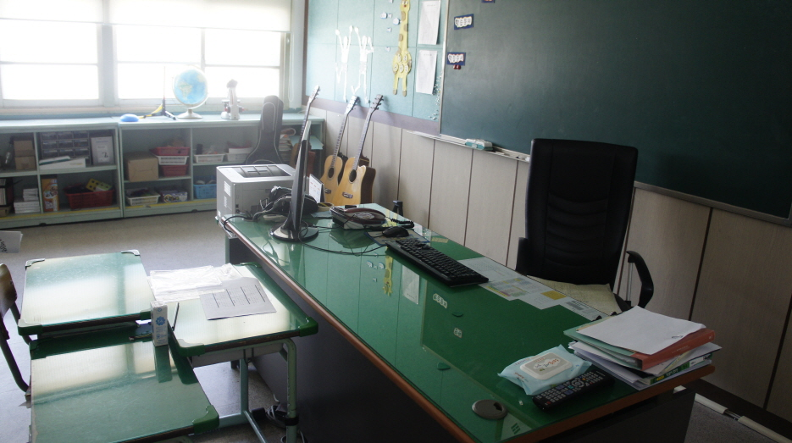
작지만 따뜻했던 교실
“저희가 갔을 때는 방학이어서 학생이 없어 만나보지 못해서 너무 아쉬웠습니다.
교실에 책상은 많이 없었지만 그만큼 아이들은 선생님들의 사랑을 받고 있었습니다.
교무부장 선생님께서는 아이들에게 더 많은 것들을 해주고 싶어하셨지만 학생이 너무 적어 할 수 있는 것이 제한 되는 것을 안타까워하셨습니다. 저희도 덩달아 너무나 안타까운 마음이었습니다.”

Slide 8
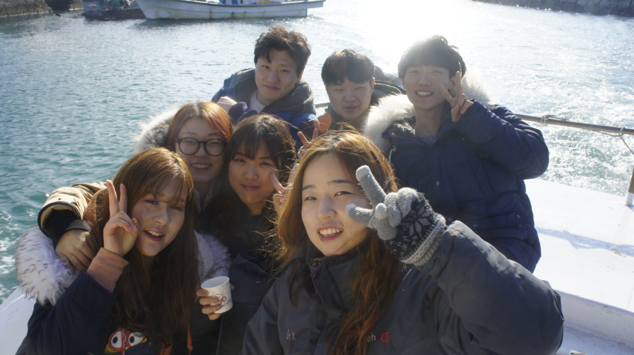
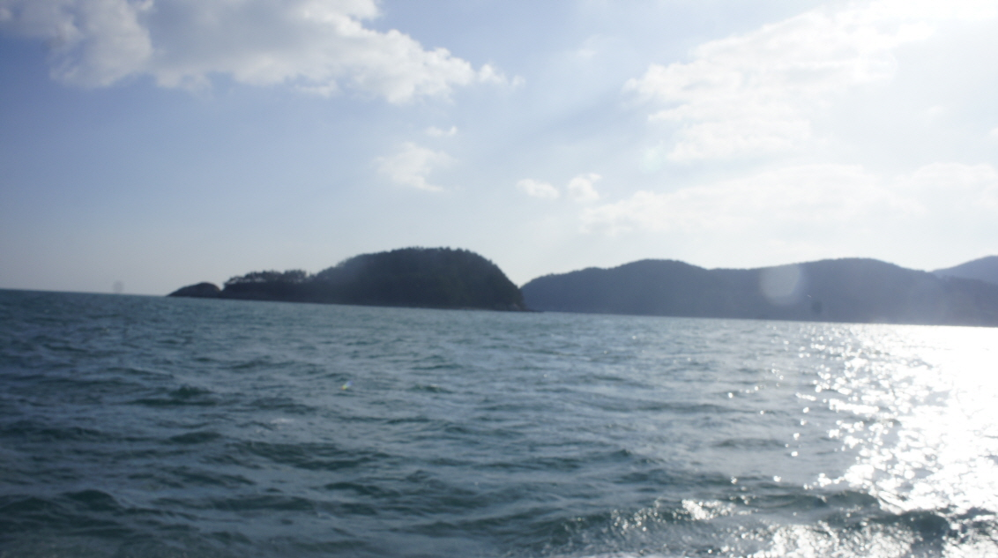
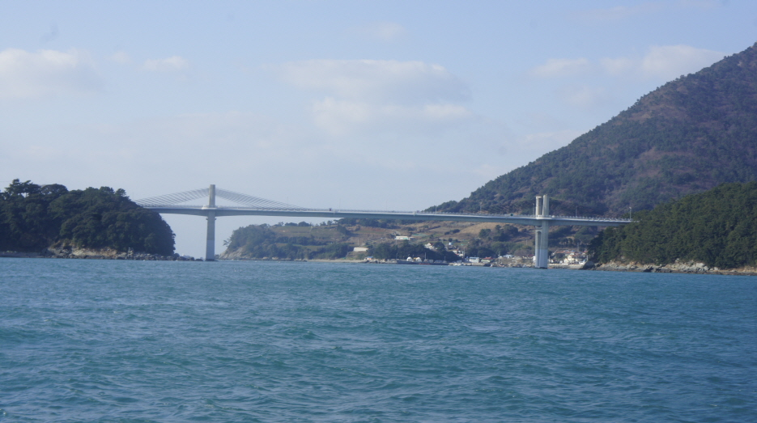
“우리에게 항상 맛있는 밥을 만들어주신 황금민박 사장님의 오성급서비스☆
덕분에 마주하게 된 안도의 아름다운 모습.”

Slide 9
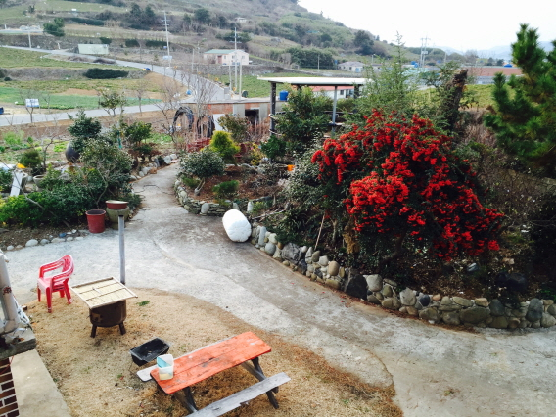
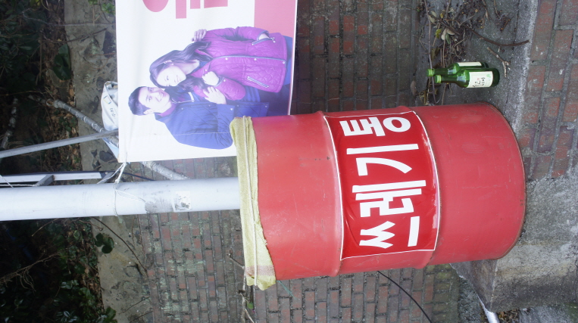
안도 주민들의 고민
“바다펜션민박 사장님, 그리고 안도 주민들의 고민은 쓰레기 문제
였습니다. 계속되는 관광객들의 무분별한 쓰레기 투기로 안도는 병들어가고 있다고 말씀하셨습니다.
안도를 둘러보며 문제의 원인을 고민해 본 결과 저희는 쓰레기통이 부족하고, 외진 곳에 있다고 느꼈습니다.”

Slide 10
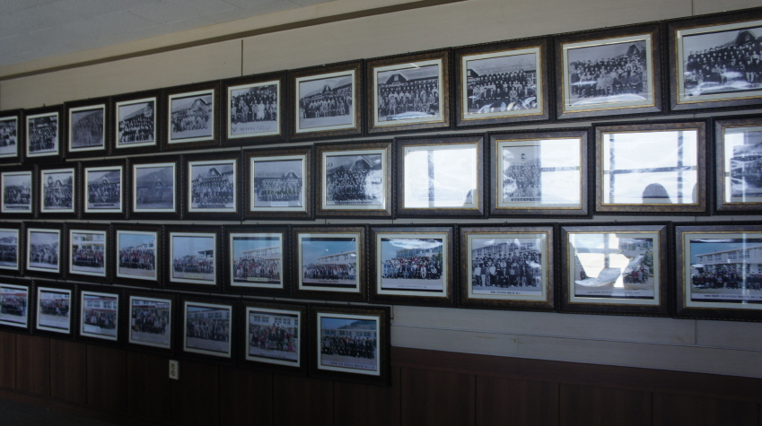
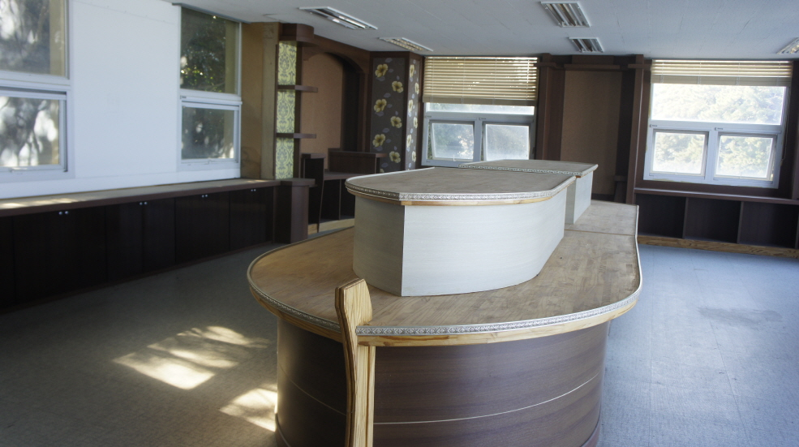
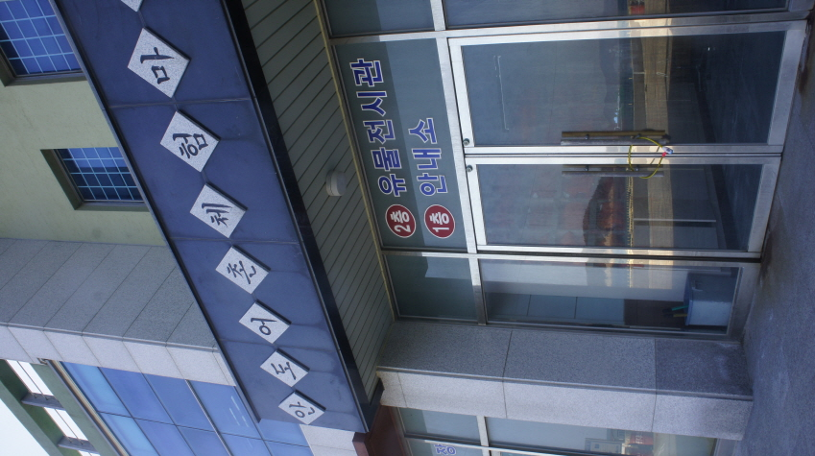
“안도의 어촌 체험마을에는 안도의 역사가 곳곳에 담겨져 있었습니다. 안도의 역사가 살아 숨쉬는 곳이었습니다.”

Slide 11
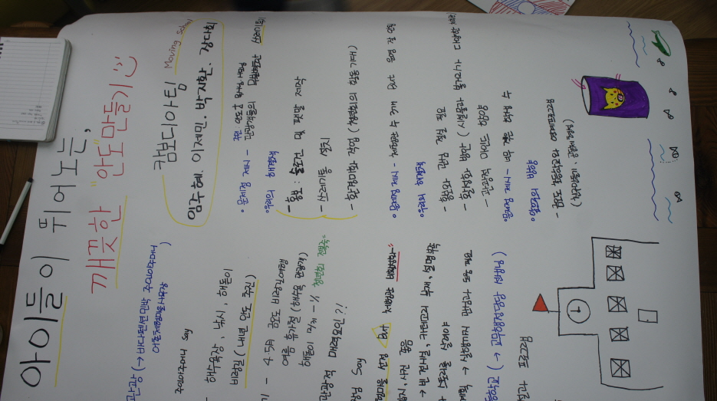
아이들이 뛰어노는, 깨끗한 안도 만들기
“안도 주민들의 고민에 대한 우리들의 작은 생각은
‘깨끗한 안도만들기슬로건’을 만들어 관광객들이 스스로 환경보존을 생각하게 하는 것입니다. 그리고 주민들과 아이들이 함께 예쁘게 꾸민, 버리고 싶은 쓰레기 통, 안도 마을과 어우러지는 쓰레기 통을
곳곳에 설치하는 것이었습니다.”

Slide 12
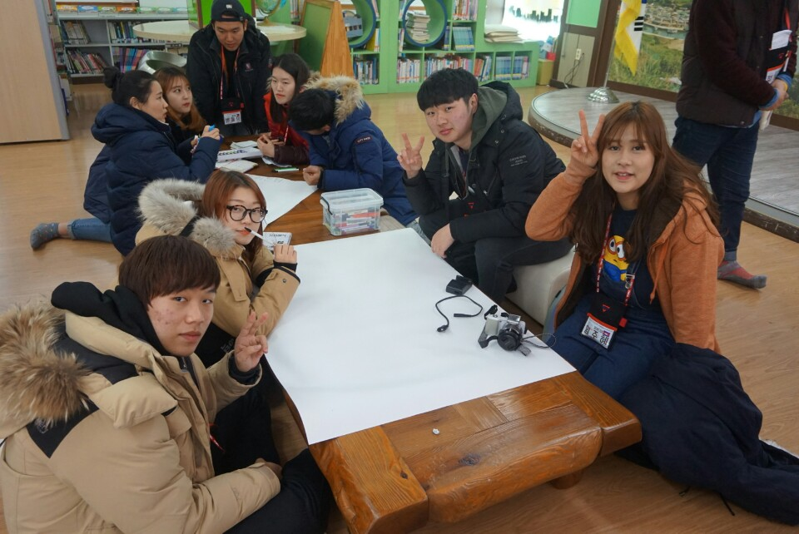
무빙스쿨을 마치며…^^
“무빙스쿨을 통해 안도와 한발짝 더 다가가 간 것 같고, 우리 팀끼리도 한 걸음 가까워 진 것 같습니다. 처음에는 너무나 막막했지만 팀과 함께여서 할 수 있었던 것 같습니다. 처음 보는 저희들에게도 따뜻하게 반겨주시는 마을 주민들에게 정말 감사했습니다.”

